Slide 1
Semaine en distanciel : chimie et cuisine pour les élèves des 2nde 1, 2nde 10 et 2nde 11
Chapitre : La quantité de matière
Compétences travaillées
Mobiliser ses connaissances
Effectuer des calculs
Écrire un résultat de manière adaptée (unités, chiffres significatifs)
Mettre en œuvre un protocole en respectant les règles de sécurité (à la maison !)
Utiliser le matériel de cuisine de manière adaptée.

Slide 2
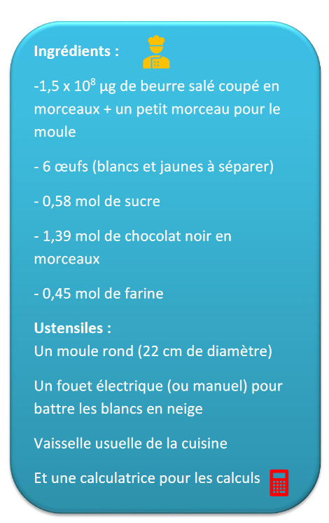
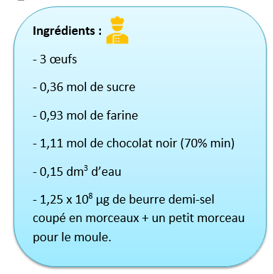
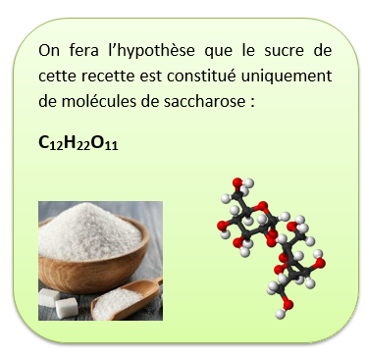
Des recettes à déchiffrer …
2nde1 et 2nde 10
…
2nde11

Slide 3
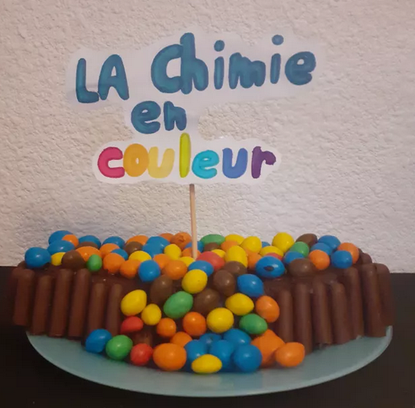
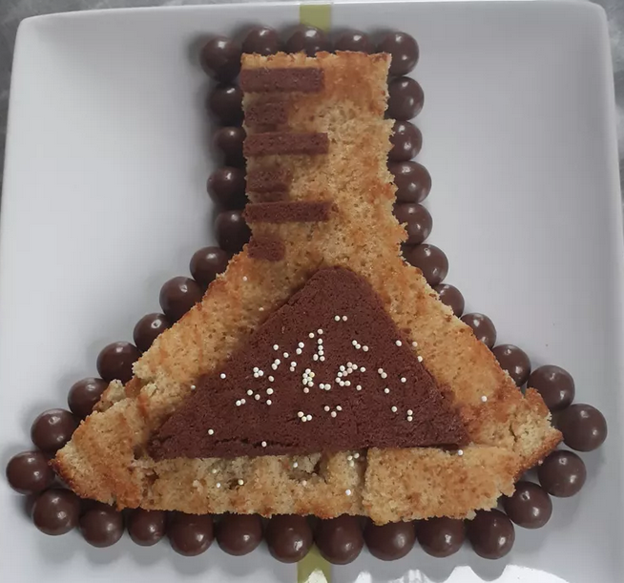
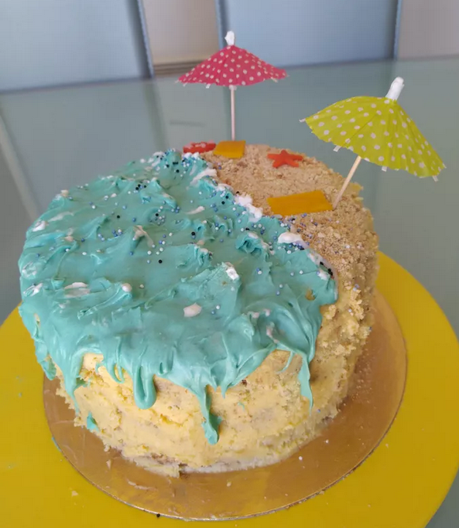
Des résultats à la hauteur des attentes des professeurs !
Clara
Le magnifique erlenmeyer de Camille
Nappage exotique : besoin de vacances Janelle ;-) !!
2nde 10

Slide 4
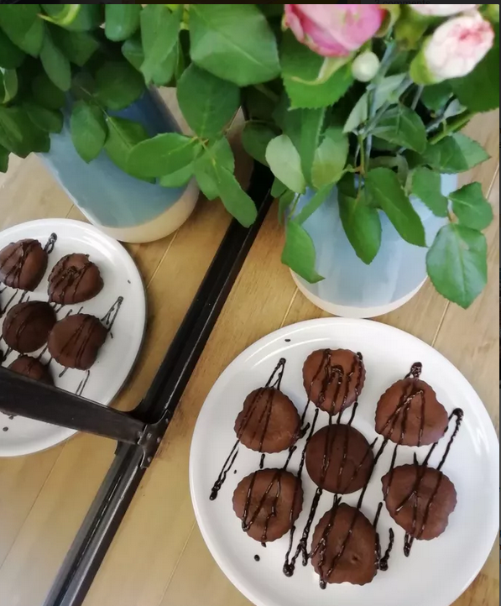
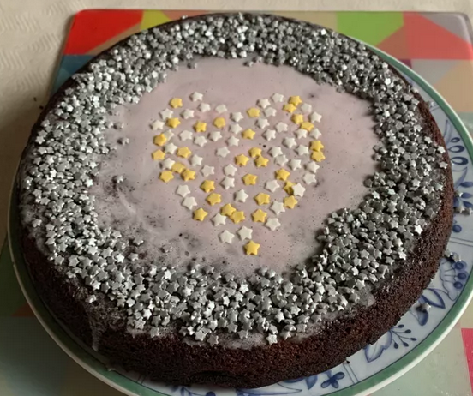
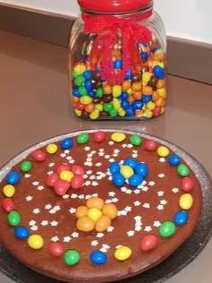
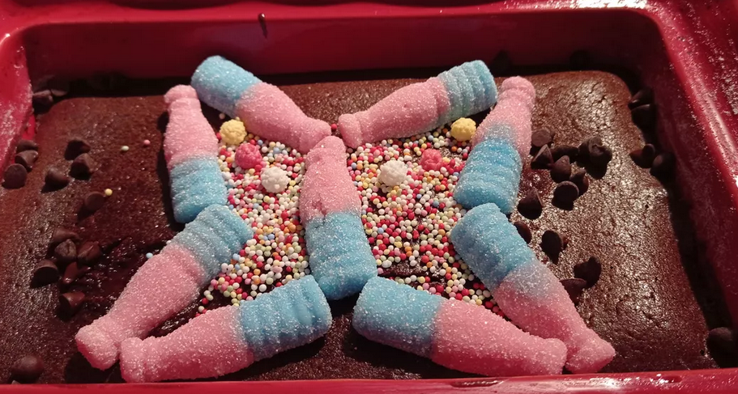
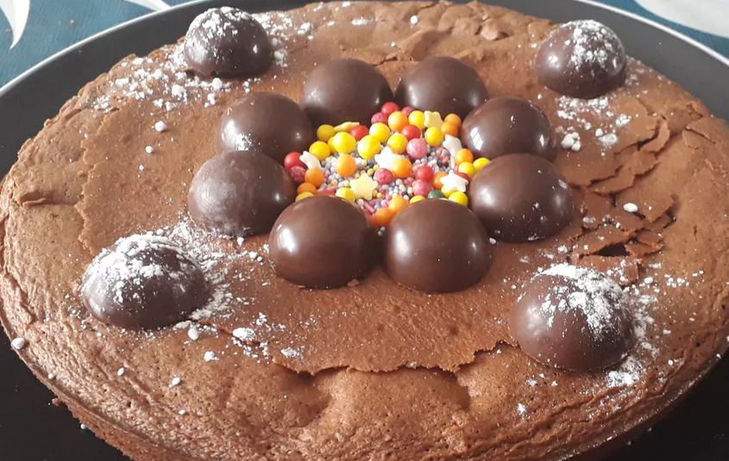
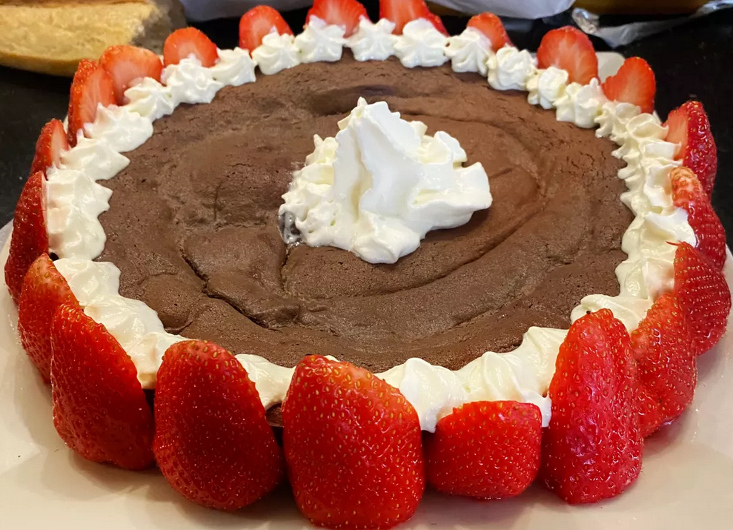
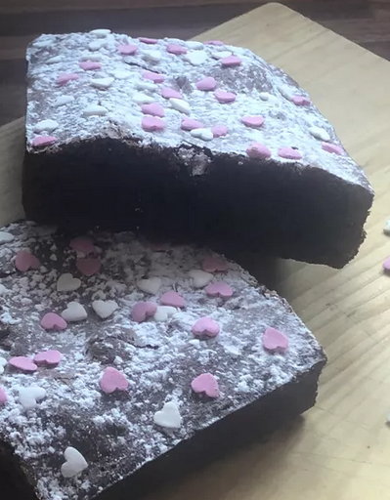
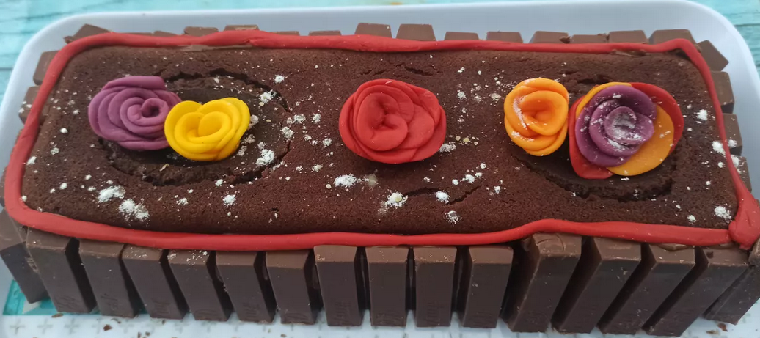
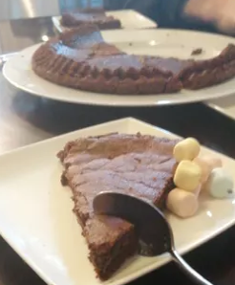
Lise et Sibylle
Le 1er gâteau de Fantine !
Manon
La Fleur de la chimie de Juliette et Liséa
Clémence
Cassandra
Sasha
2nde 10
Anouk et Joane
Perrine

Slide 5
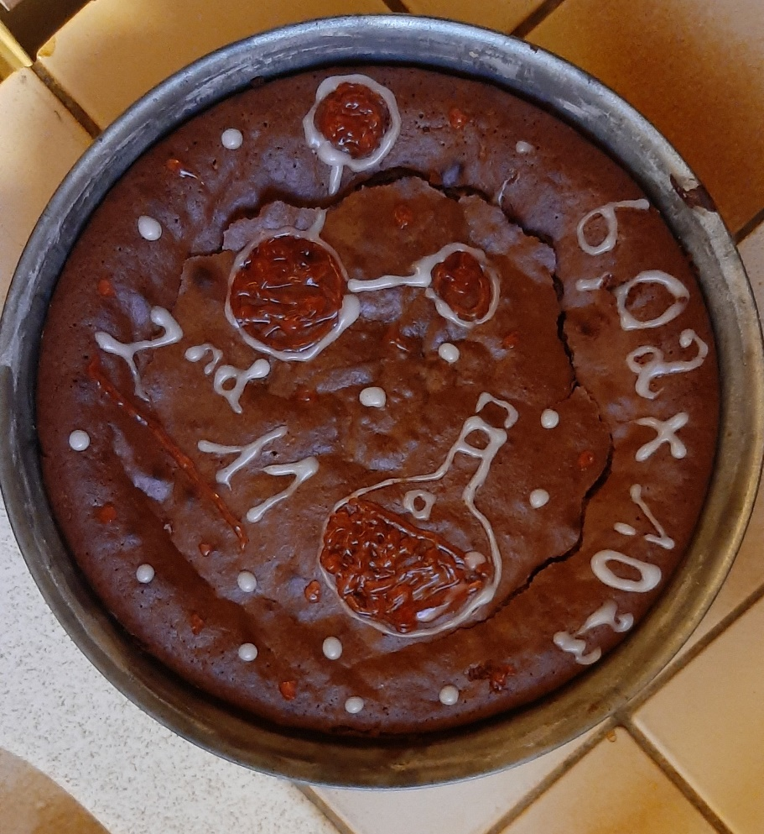
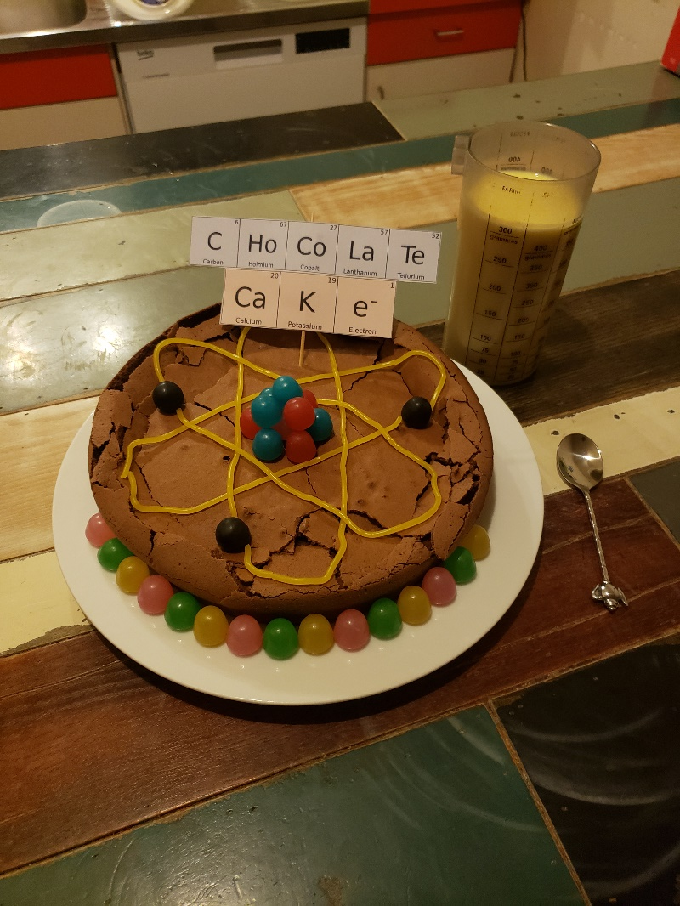
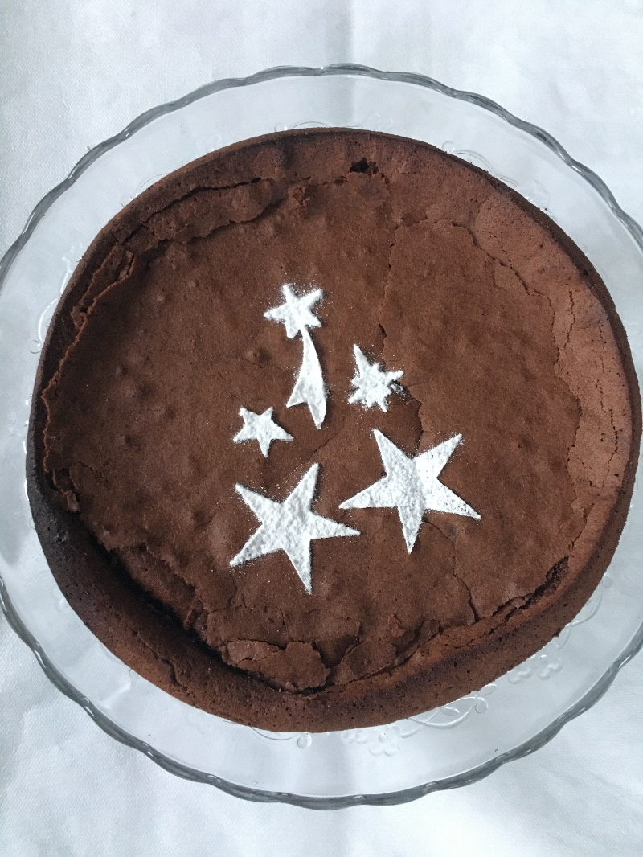
Les gâteaux des 2ndes 11
Le gâteau de Djamel :
Les lettres sont issues des symboles de la classification périodique des éléments !
Le gâteau de Julie :
Avec la valeur de la constante d’Avogadro !
Le gâteau de Clémence :
Des étoiles pour s’évader un peu …

Slide 6
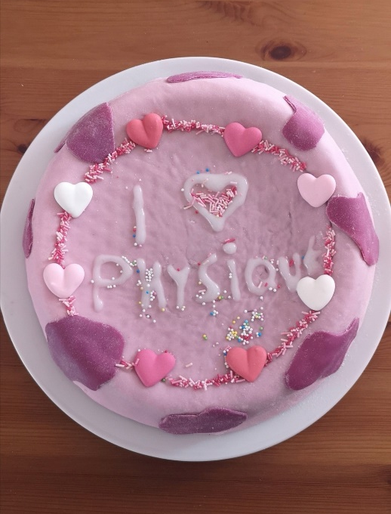
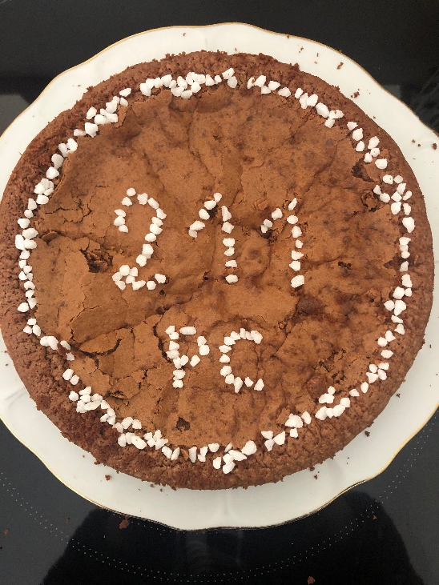
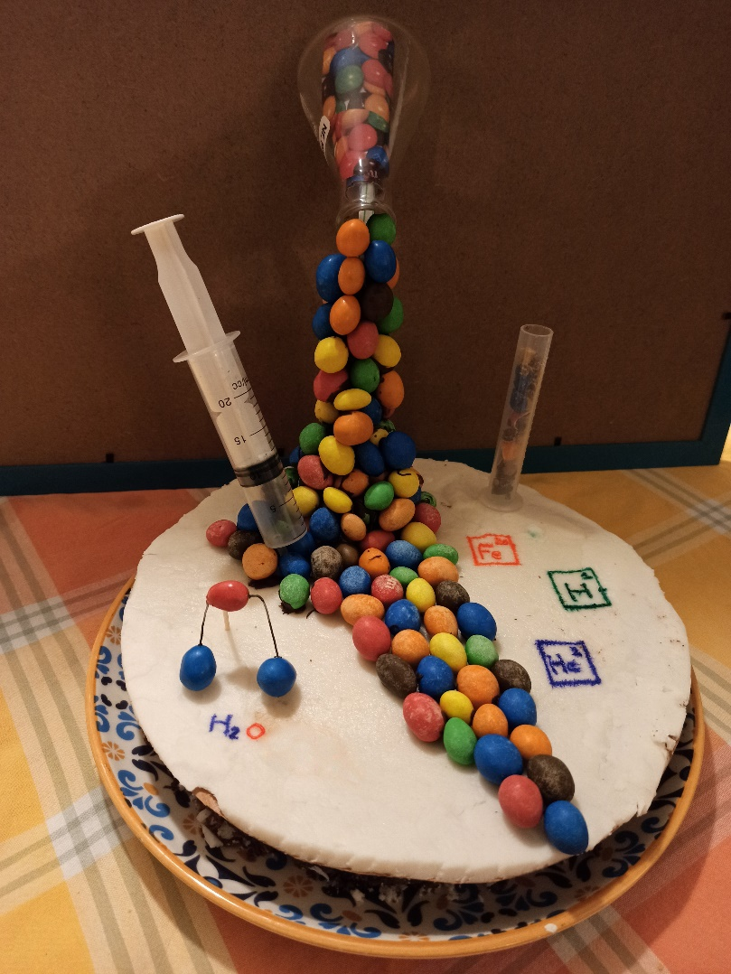
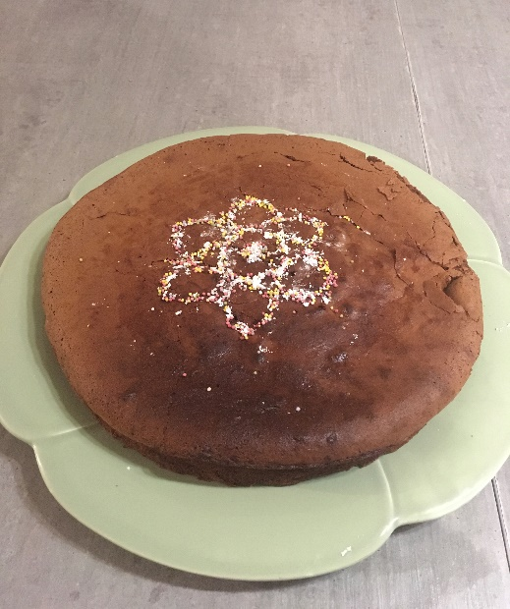
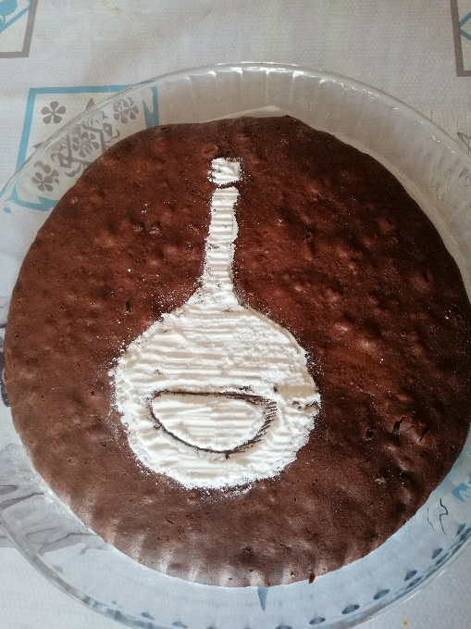
Les gâteaux des 2ndes 11
Le gâteau de Manon, Ninon et Eva
Le gâteau de Thaïs
Le bel atome de Romane
La belle fiole d’Etienne B
Le gâteau de Jean Esteban avec une belle petite molécule d’eau !

Slide 7
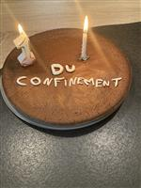
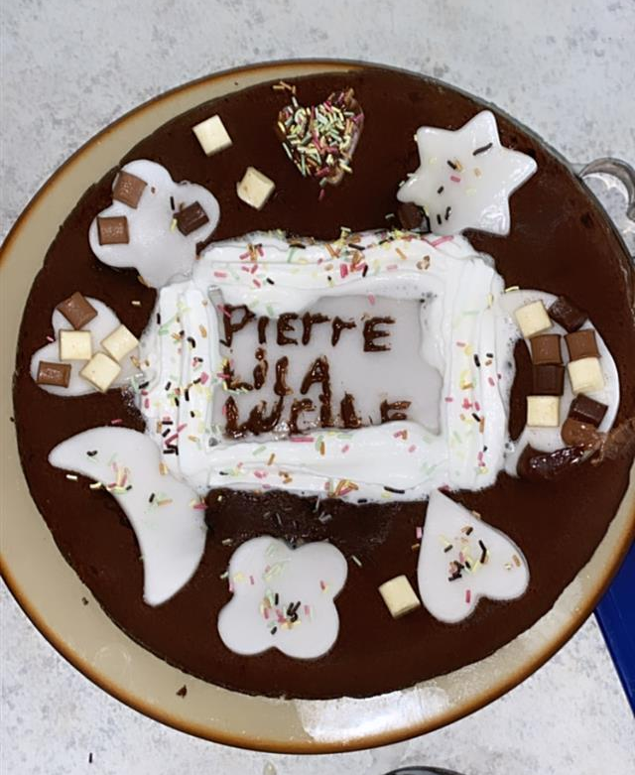
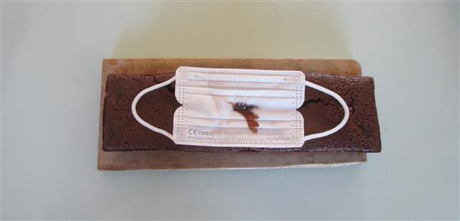
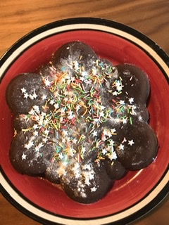
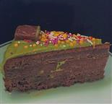
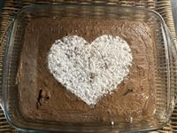
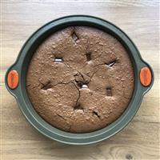
Les gâteaux des 2ndes 1
Pierre, Lila et Lucile
Caroline
Quelle déco !!
Cassandre
Fait le 17 mars 2021 pour les 1 an du confinement par Loane.
Rose
Louna et Céline #j’aime la chimie
#vivelachimie# ;-) !
Lou

Slide 8
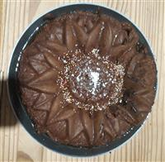
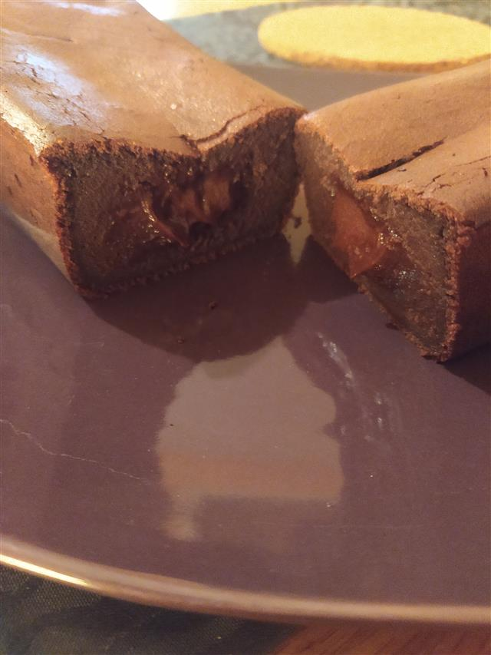
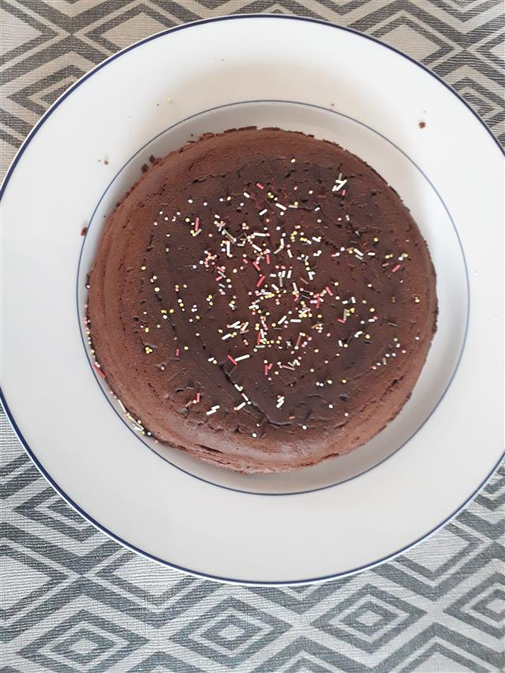
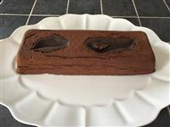
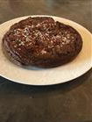
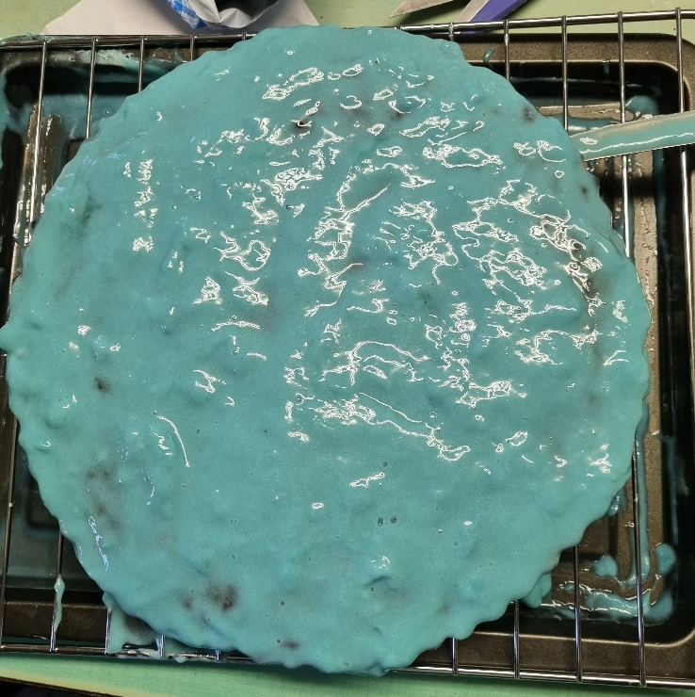
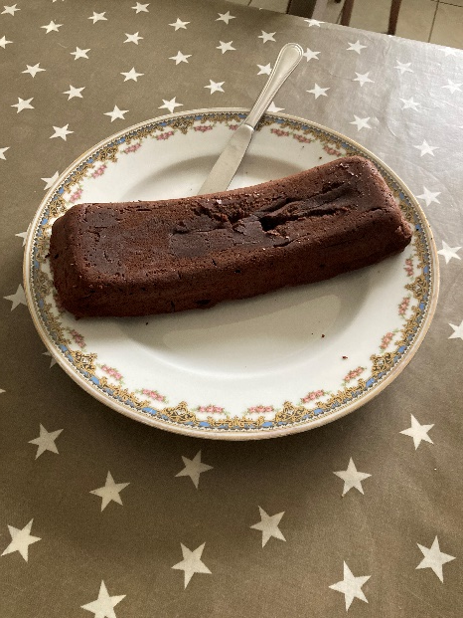
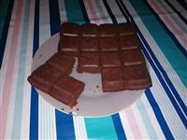
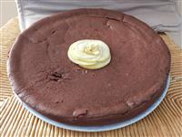
Les gâteaux des 2ndes 1
Emilie ! Bravo !
Antoine, premier gâteau ! Bravo !
Arwen
Anais
Crystal et Charline
Louise et Maxime
Lubin, Super !
Manon
Lucie
#vivelachimie# ;-) !

